Slide 1
Отчёт 17.03
Плётнёв Никита

Slide 2
Прошлая неделя
Наш курс по анализу
Физика пространства-времени (Э.Ф. Тейлор, Дж. А. Уилер )
ML

Slide 3
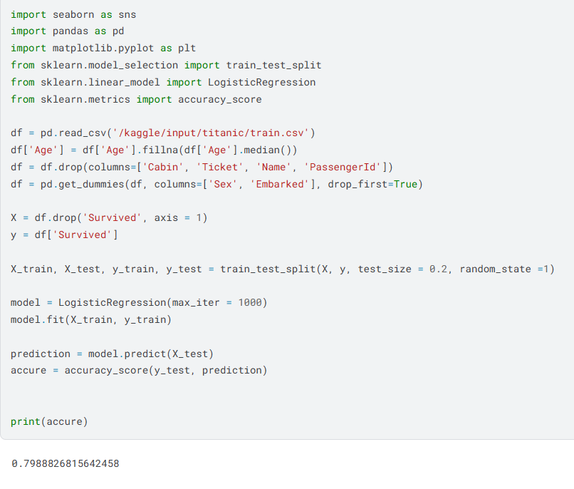
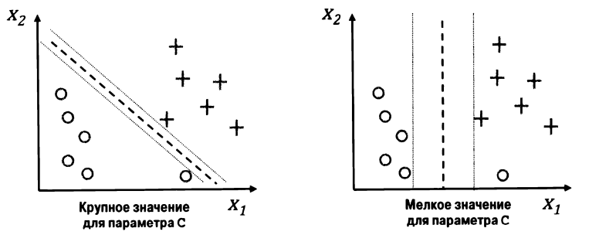
МL
Первая задача kaggle
Логистическая нейронная сеть и метод опорных векторов
Ядерные преобразования

Slide 4
Физика пр-вр
Дочитана I глава (преобразования Лоренца и параметр скорости)
Начало задач

Slide 5
Ftag
На примерах получилось разобраться как взаимодействовать с файлами, и проводить анализ.
Думал как использовать на наших данных, но возникли технических шоколадки.

Slide 6
Планы
порешать задачи по физике
Попробовать перевести root файлы в читаемые ftag-ом(h5)
Разобраться с jet-ами
Продолжить машинное обучение и физику пр-ва - вр-ни

